Slide 1

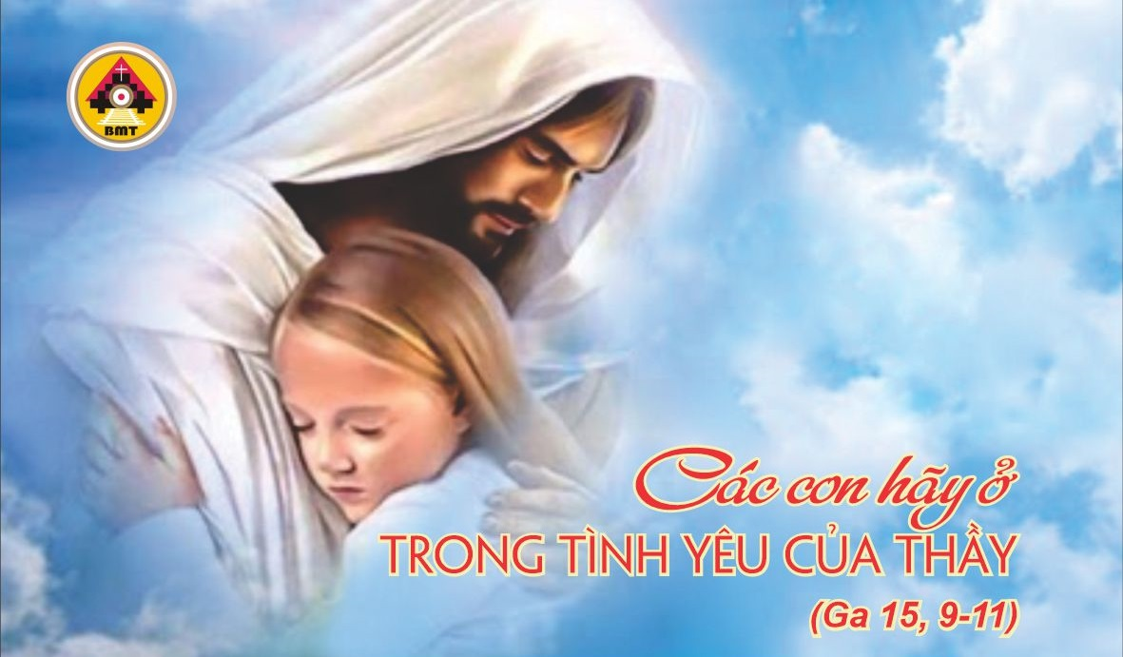

THỨ Năm TUẦN V PHỤC SINH

Slide 2
Ca Nhập Lễ
Chúng ta hãy chúc tụng Chúa, vì Người đáng ca tụng ngợi khen. Chúa là sức mạnh và là khúc ca của tôi, chính Người đã cho tôi được ơn cứu độ – Alleluia.

Slide 3

Bài đọc 1. Cv 15, 7-21
“Tôi xét là không nên làm khó dễ các người dân ngoại trở về với Thiên Chúa”.
Bài trích sách Công vụ Tông Đồ.

Slide 4
Ðáp: Hãy tường thuật phép lạ Chúa giữa chư dân
Đáp ca:
Tv 95, 1-2a. 2b-3. 10

Slide 5
Alleluia, alleluia! – Chúa phán: “Thầy sẽ sai Thần Chân Lý đến, Người sẽ dạy các con biết tất cả sự thật”. – Alleluia.
Alleluia: Ga 16, 17 và 13

Slide 6
Phúc Âm: Ga 15, 9-11

Slide 7


Slide 8

Ca Dâng Lễ

Slide 9
Ca Hiệp Lễ
Chúa Kitô đã chết thay cho mọi người, để những ai đang sống, thì không còn sống cho chính mình nữa, mà là sống cho Đấng đã chết và sống lại vì họ – Alleluia.

Slide 10
Ca Kết Lễ

Slide 11
THỨ Năm TUẦN V PHỤC SINH

